Slide 1

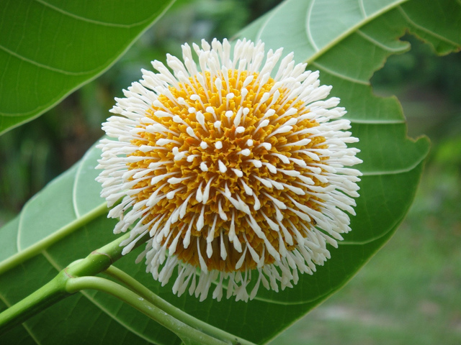
সবাইকে স্বাগতম

Slide 2
শিক্ষক পরিচিত
ধরতে পিছু-
মোঃ শরফুদ্দিন মৃধা
সহকারী শিক্ষক
৭নং কাজিয়ারা সরকারি প্রাথমিক বিদ্যালয়
মতলব দক্ষিণ, চাঁদপুর।
বলতে কিছু-
মোবাইল নং ০১৮১৮-৪৯০৮৮৯

Slide 3
পাঠ পরিচিতি
শ্রেণি - তৃতীয়
বিষয় - বিজ্ঞান
সময় -৩৫ মিঃ
পাঠ – বায়ু
পাঠ্যাংশ- বায়ু পরিবেশের একটি উপাদান ....... সহপাঠীদের সাথে আলোচনা কর ।
শিখন ফলঃ
5.1.1 উদাহরণ দিয়ে বায়ুর উপস্থিতি বোঝাতে পারবে।

Slide 4
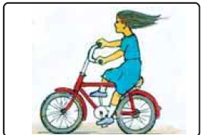
পাঠের অনুকূল পরিবেশ সৃষ্টিঃ
পাঠ শিরোনামঃ
বায়ু

Slide 5
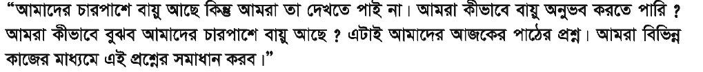
উপস্থাপনঃ
তোমরা সবাই ভাল আছ, তোমাদের বই বন্ধ রাখ।
1.আচ্ছা বলতো গাছের পাতা নড়ে কেন?
2.হাত পাখা নাড়ালে ঠান্ডা লাগে কেন?
উত্তর: বাতাসের কারণ।
2. উত্তর: বাতাসের কারণ।

Slide 6
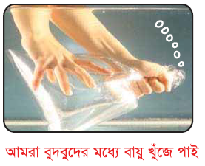
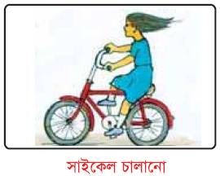
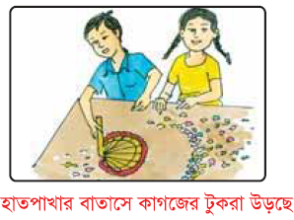
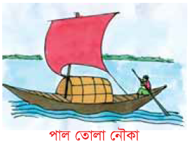
3। ছবি দেখি এবং বায়ু আছে কিনা তা অনুসন্ধান করি।
চিত্র নং-01
চিত্র নং-02
চিত্র নং-03
চিত্র নং-04
সুপ্রিয় ছাত্র-ছাত্রীবৃন্দ আমরা ছবিগুলো থেকে কি বুঝতে পারলাম?
1নং ছবিতে বুদবুদের মধ্যে বায়ু খুঁজে পাই।
2নং ছবিতে সাইকেল চালানোর মধ্য দিয়ে বায়ুর কারণে চুল উড়ছে।
3নং ছবিতে হাতপাখার বাতাসে কাগজের টুকরা উড়ছে।
4নং ছবিতে পাল তোলা নৌকা বায়ুর কারণে এগিয়ে যাচ্ছে।

Slide 7
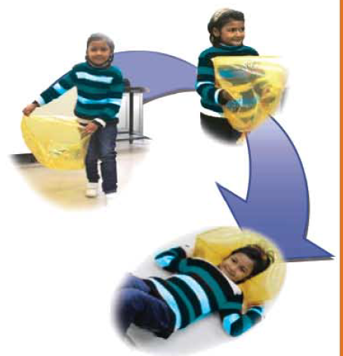
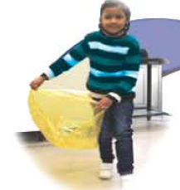
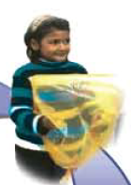
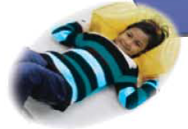
পাশের চিত্রটির মতো একটি বায়ুভর্তি ব্যাগ নেই। তারপর ব্যাগটির মুখ সুতা দিয়ে বাঁধ।
ছুড়ে দাও
আঘাত কর
নাড়াচাড়া করা
এখন তুমি তোমার হাত অথবা শরীরে কি অনুভব কর।

Slide 8
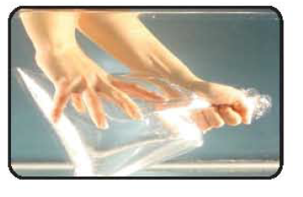
1। পাশের চিত্রের মতো বায়ুভর্তি ব্যাগটি পানিতে ডোবাও।
2। সুতা দিয়ে বাঁধা ব্যাগের মুখ খুলে ব্যাগ থেকে বায়ু বের করে দাও।
3। তুমি যা দেখেছ বর্ণনা কর।

Slide 9
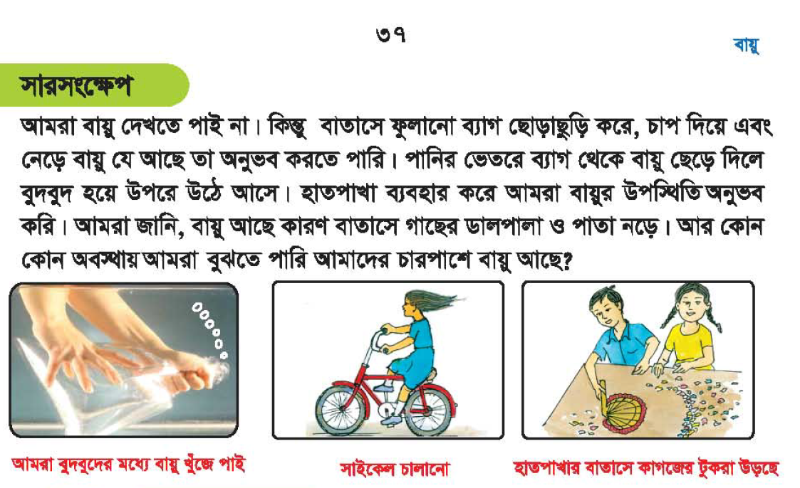
এখন তোমরা তোমাদের বইয়ের 37নং পাতা খোল এবং সবাই নিরবে পড়

Slide 10
মূল্যায়ন:
মৌখিক:- 1। আমরা বায়ু আছে তা কিভাবে বুঝতে পারি?
উত্তর :- 1। অনুভব করি।
২। বায়ু অনুভবের একটি উদাহরণ দাও?
উত্তর: ২। পাখা নাড়াচাড়া করলে বায়ু অনুভত হয়।
উত্তর: 3। গাছের পাতা নড়ে কেন?
উত্তর: 3। বায়ুর কারণে গাছের পাতা নড়ছে ।

Slide 11
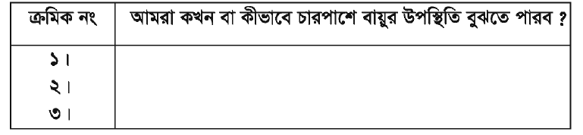
বাড়ির কাজ
তোমরা নিচের ছকটি খাতায় লিখে বায়ুর উপস্থিতি অনুভব কর এ রকম তিনটি অবস্থার একটি তালিকা তৈরি করে আনবে।

Slide 12

সকলকে ধন্যবাদ

